Slide 1
УРОК СЕЛЬСКОХОЗЯЙСТВЕННОГО ТРУДА Выращивание капусты в открытом грунте
Муниципальное бюджетное специальное (коррекционное) образовательное учреждение для обучающихся, воспитанников с ограниченными возможностями здоровья «Дивеевская специальная (коррекционная) общеобразовательная школа-интернат VIII вида»
Учитель сельскохозяйственного труда
Цыбин Александр Александрович

Slide 2
1) Рассаду капусты выращивают для того , чтобы -получать урожай высокого качества в ранние сроки
-в мае использовать ее листья в пищу

Slide 3
2) Молодые растения капусты с несколькими листьями и достаточно развитой корневой системой называются -рассадой
-овощами

Slide 4
3) Пересадка рассады капусты после образования первого настоящего листа называется - пикировка
-трамбовкой

Slide 5
4)Рассаду выращивают в парнике до образования - 4-5 настоящих листьев
- 1-2 настоящих листьев

Slide 6
5) Рассаду подкармливают минеральными удобрениями - 2 -3 раза
-
- 5-6 раза

Slide 7
6) Рассаду капусты поливают - утром и вечером
- днем и ночью

Slide 8
Игра: «РАСТЕРЯШКИ»

Slide 9
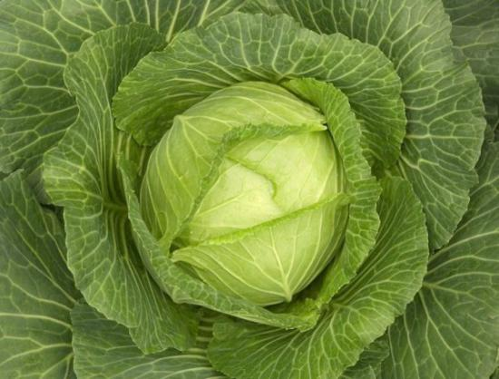
Капуста относится к таким культурам , которые нельзя выращивать на одном и том же месте 2 года подряд . На участке , занятом капустой , можно снова ее выращивать через 3-4 года .

Slide 10
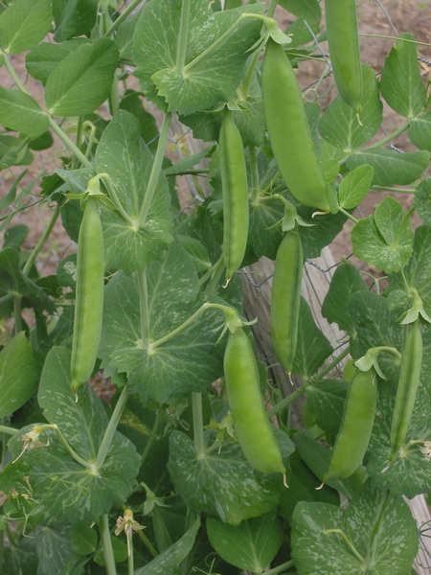
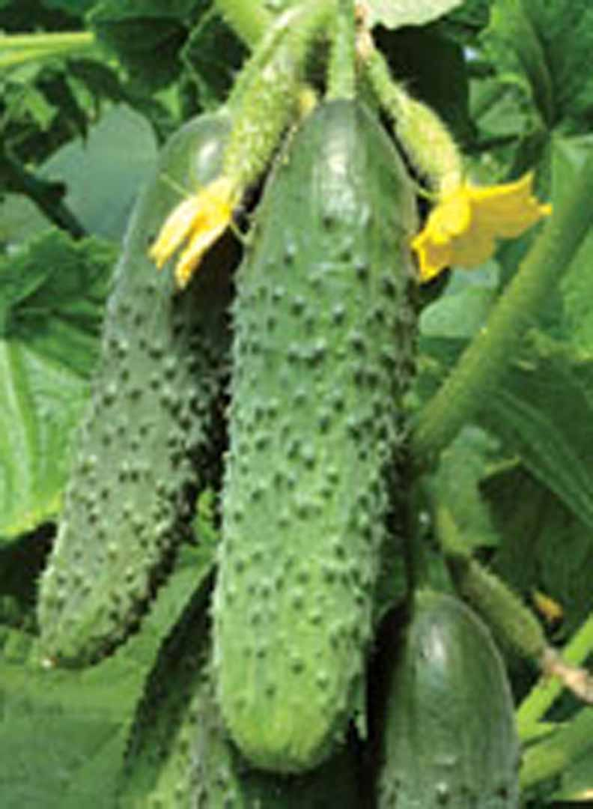
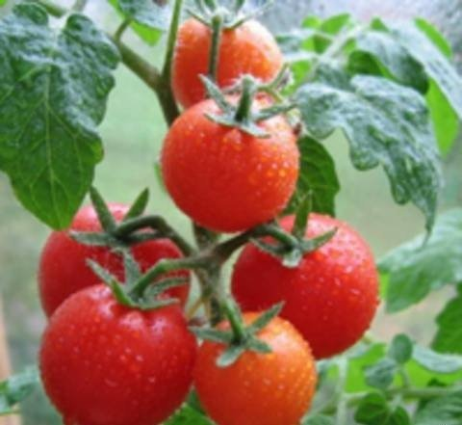
На огородах лучшее место для капусты там , где раньше выращивали горох, огурцы или томаты.

Slide 11
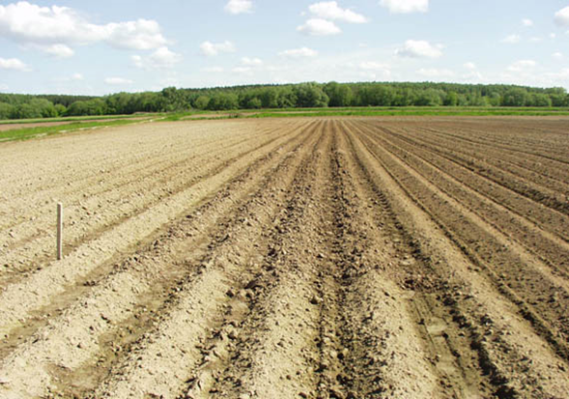
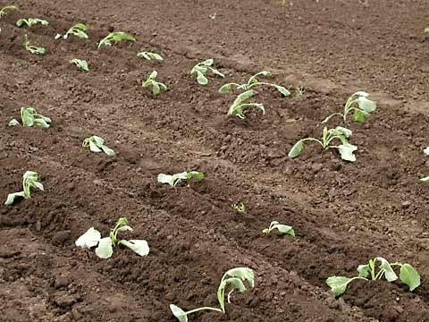
На поле, которое готовят под посадку рассады капусты, нужно создать глубокий рыхлый слой почвы На такой почве корни капусты проникают на большую глубину и находятся в более влажных слоях

Slide 12
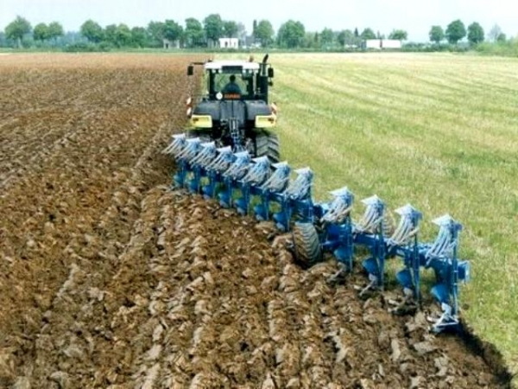
Осенью пашут почву на глубину 25-27 см .
Перед вспашкой вносят:
-навоз из расчёта 30-40 т на 1 га;
-минеральные удобрения из расчёта 200 кг суперфосфата и 100 кг калийных удобрений на 1 га.

Slide 13
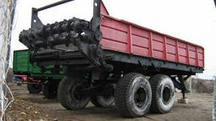
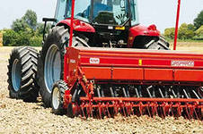
Навозоразбрасыватель - это устройство предназначенное для разбрасывания и равномерного распределения по поверхности поля органических удобрений. Туковые сеялки предназначены для рассеивания на поверхности почвы твердых минеральных удобрений (туков) и их смесей с регулировкой норм их внесения под вспашку или культивацию.

Slide 14
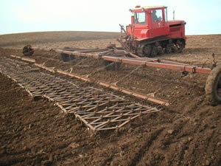
Ранней весной почву боронуют или культивируют. Боронование помогает разрыхлить уплотнившийся слой почвы, разрушить образовавшуюся почвенную корку, уничтожить всходы малолетних сорняков и сохранить накопленную за осень и зиму влагу.

Slide 15
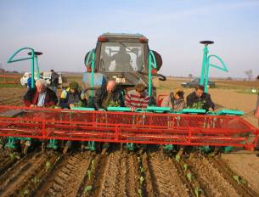
Сроки высадки рассады ранних и поздних сортов капусты в открытый грунт начинают после окончания сильных заморозков ( ниже -2-3 С ).
Высаживают рассаду рассадопосадочными машинами , а на небольших участках - вручную .

Slide 16
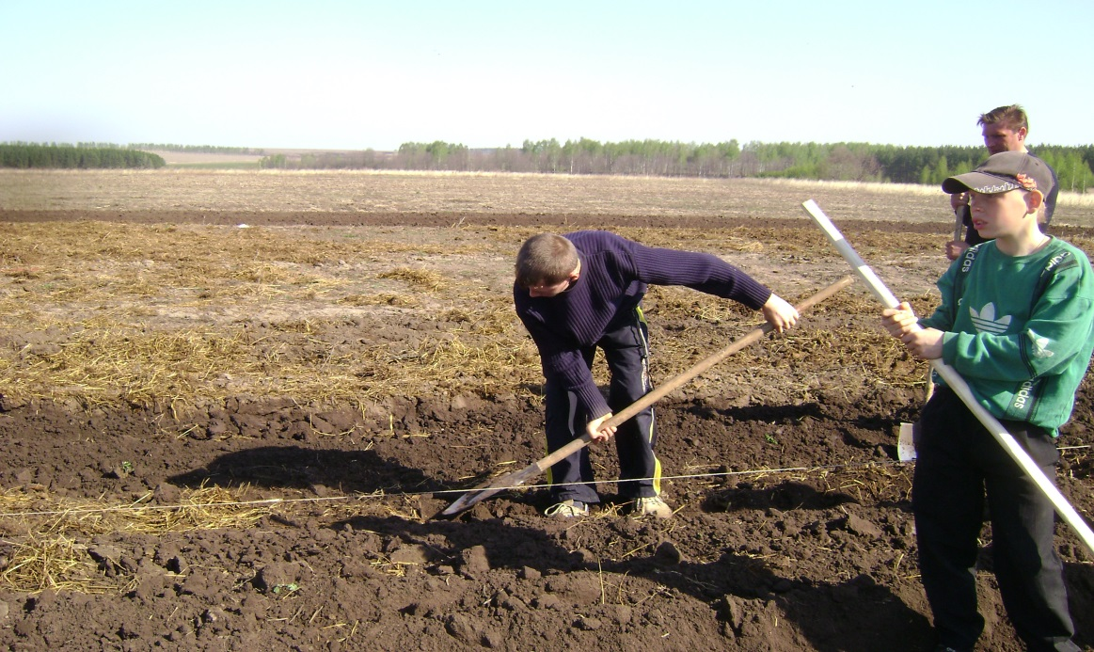
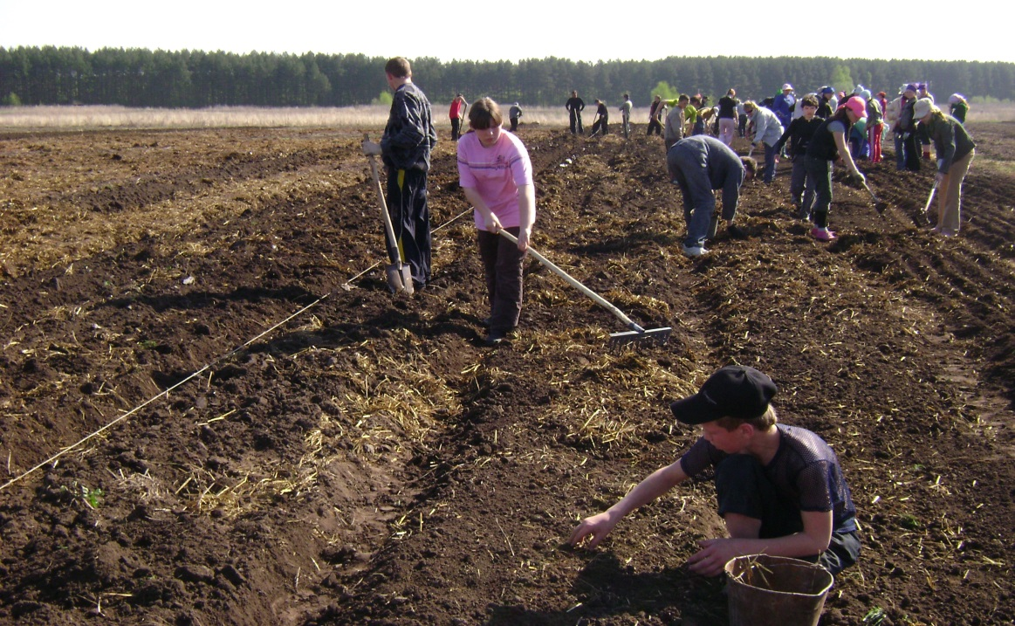
Для ручной посадки на участке проводят разметочные линии лопатой по шнуру. На размеченной линии выкапывают посадочные лунки

Slide 17
СХЕМА ПОСАДКИ РАССАДЫ:
70 см
50 см
50 см
70 см
70 см
Схема посадки для рассады ранних сортов 50 см х 50 см
Схема посадки для рассады среднеспелых сортов 70 см х50 см
Схема посадки для рассады поздних сортов 70 см х70 см
Первая цифра в записи схемы посадки обозначает ширину междурядья, вторая- расстояние между рассадой в ряду.

Slide 18
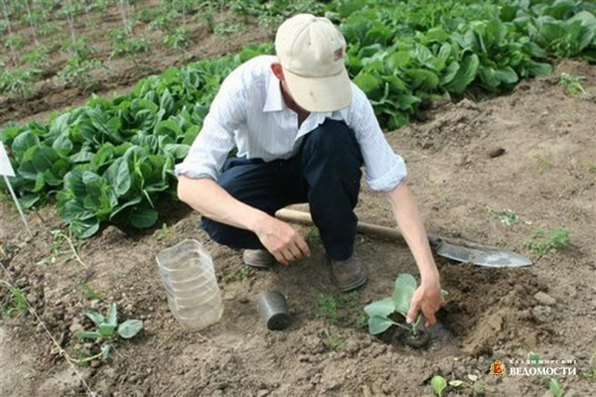
Рассаду заглубляют в лунку до первых листьев, следят за тем, чтобы верхушечная почка не была засыпана землёй. Высаженную рассаду обязательно поливают.

Slide 19
Уход за рассадой заключается:
- в рыхлении междурядий
- поливе
- окучивании
- прополке
- подкормке
- борьбе с вредителями и болезнями .

Slide 20
ФИЗКУЛЬТМИНУТКА
Мы с корзинами большими
Урожай собрать решили.
Мы капусту убирали
И немножечко устали.
Потянулись, посидели,
Друг на друга поглядели,
Отдохнули, снова встали
Кочаны с полей убрали

Slide 21
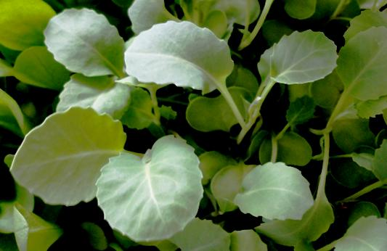

Slide 22
СХЕМЫ ПОСАДКИ РАССАДЫ КАПУСТЫ:
70 см
50 см
50 см
70 см
70 см
Схема посадки для рассады ранних сортов 50 см х 50 см
Схема посадки для рассады среднеспелых сортов 70 см х50 см
Схема посадки для рассады поздних сортов 70 см х70 см
Первая цифра в записи схемы посадки обозначает ширину междурядья, вторая- расстояние между рассадой в ряду.

Slide 23
СПАСИБО ЗА ВНИМАНИЕ!

